Slide 1
Le décrochage scolaire Comprendre les mécanismes, explorer les pistes d’interventions efficaces
Pr. Ariane Baye
Analyses et Interventions dans les domaines du Décrochage et de l’Exclusion

Slide 2
Sommaire
Définitions
Conséquences
Facteurs
Données
Dispositifs de lutte contre le décrochage

Slide 3
Définitions

Slide 4
Définition
Le décrochage scolaire peut désigner le fait de ne plus s’investir dans le travail scolaire, ou le fait d’abandonner son cursus scolaire ou d’être sorti du système éducatif avec un niveau de qualification trop faible. Le décrochage est l’aboutissement d’un long processus cumulatif de désengagement qui résulte d’une interaction entre l’individu, le milieu le socio-familial et le fonctionnement/vécu scolaire. Ce processus peut prendre racine dans les premiers contacts avec l’école.

Slide 5
Définitions (Thibert, 2013 ; Moulin et al., 2014)
Les « décrocheurs passifs », qui sont là sans y être
Les absents de longue durée (plus de 9 demi-journées sans justification)
Les « excluded », exclus par l’institution
Les personnes qui interrompent temporairement leurs études
Les « sortants précoces » : personnes qui quittent le système éducatif avant la fin de l’obligation scolaire
Les « ni-ni », les jeunes qui ne sont ni aux études, ni au travail
Les « sortants sans diplôme » : personnes qui quittent le système éducatif « pas » ou faiblement qualifiées

Slide 6
Paradoxe
Le nombre de sorties sans diplôme ou faiblement qualifiées est en régression depuis 30 ans
MAIS
La massification de l’enseignement secondaire ne s’est pas accompagnée de changements organisationnels permettant à tous de tirer parti de la massification
D’OÙ
Dans une société sur-scolarisée et dans un contexte de crise, les peu diplômés courent un risque majeur d’exclusion professionnelle et sociale

Slide 7
Paradoxe
« Le nouveau nom de l’échec scolaire » ?
Glasman, 2012 cité par Hugon, 2013

Slide 8
Conséquences et facteurs

Slide 9
Conséquences
Chômage, inactivité, type d’emploi
Moindre rémunération
Santé
Problèmes d’intégration sociale et citoyenne
Criminalité
Reproduction pour les enfants

Slide 10
Facteurs individuels
Genre
Milieu social
Statut migratoire
Structure familiale
Profil psycho-social (comportements, dépression)
Profil scolaire (redoublement, performances)

Slide 11
Trois prédicteurs visibles et puissants
Comportements
Performances
Absentéisme

Slide 12
Facteurs contextuels
Contexte et opportunités locales
Système éducatif
Etablissement scolaire

Slide 13
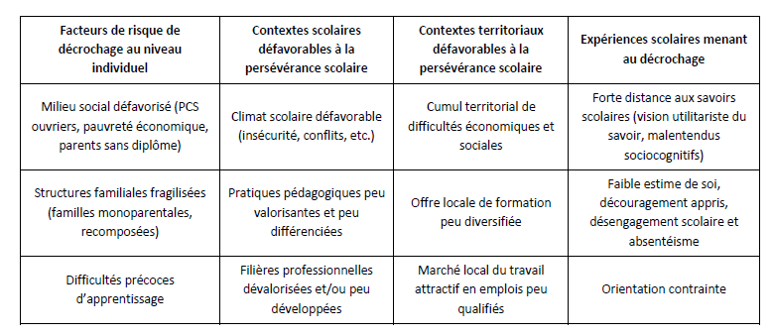
Synthèse des facteurs de décrochage
Source: Bernard, 2017, p. 33

Slide 14
Données

Slide 15
Sortants précoces (UE) : données par région
 | 2000 | 2005 | 2010 | 2015 | 2016
Région flamande | 12% | 11% | 10% | 7% | 7%
Hommes | 14% | 13% | 11% | 9% | 9%
Femmes | 9% | 8% | 8% | 6% | 5%
Région Bruxelles | 21% | 19% | 18% | 16% | 15%
Hommes | 25% | 20% | 20% | 17% | 16%
Femmes | 16% | 18% | 17% | 15% | 14%
Région wallonne | 16% | 15% | 14% | 13% | 10%
Hommes | 18% | 17% | 16% | 15% | 11%
Femmes | 13% | 12% | 12% | 11% | 9%
Source: Eurostat, 2017

Slide 16
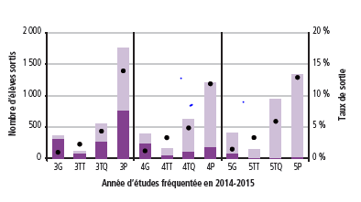
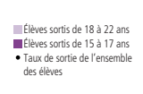
Sortants précoces, FWB
Source: Indicateurs de l’enseignement 2017

Slide 17
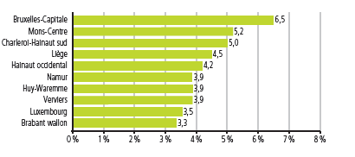
Sortants précoces, FWB
Source: Indicateurs de l’enseignement 2017

Slide 18
Une histoire de relations humaines ?
Facteurs liés à l’absentéisme en FWB
Effets de pairs et de qualité des relations élèves-enseignants dans l’explication de l’absentéisme en Fédération Wallonie-Bruxelles.
Source: Baye & Monseur, 2017
CGDPS, 3 mai 2018

Slide 19
Alexander, Entwisle et Kabbani, 2001
Balfanz & Byrnes, 2012
McIver & Messel, 2013
Rotermund, 2007
Rumberger et Lim,2008
Engagement scolaire
- Effets de pairs (Hernandez, Oubrayrie-Roussel, & Preteur , 2012)
Absentéisme
- Relations élèves-enseignants (Crosnoe, Kirkpatrick, Johnson, & Elder, 2004, Lessard, Poirier, &Fortin, 2010)
Décrochage

Slide 20
Méthodologie
Base de données PISA 2015
Au cours des deux dernières semaines de classe complètes, combien de fois les situations suivantes se sont-elles produites ?
 | Aucune fois | Une ou deux fois | Trois ou quatre fois | Cinq fois ou plus
J’ai brossé toute une journée de cours.
J’ai brossé certains cours.
Je suis arrivé(e) en retard à l’école.

Slide 21
Méthodologie
Variable à expliquer : absentéisme de journées entières
Facteurs individuels :
1. Données sociodémographiques (SES, immigré)
2. Performances et de parcours scolaires (performance en lecture, redoublement, filière)
3. Motivation (plaisir, motivation instrumentale et intérêt pour les sciences)
4. Attitudes (sentiment d’appartenance à l’école, sentiment d’être victime d’injustice de la part des enseignants)
Facteurs école :
1. Données socioéconomiques (SES école)
2. Performances (performances moyennes écoles)
3. Taux d’absentéisme dans l’école
4. Climat de discipline dans l’école
5. Taille de l’école

Slide 22
Résultats – Fréquence de l’absentéisme
J’ai brossé toute une journée de cours.
Communauté flamande | 5,3 % 0,36
Fédération Wallonie-Bruxelles | 9,2 % 0,65
En Fédération Wallonie-Bruxelles, près de 10 % des élèves de 15 ans déclarent avoir volontairement brossé l’école une journée entière au cours des deux dernières semaines.

Slide 23
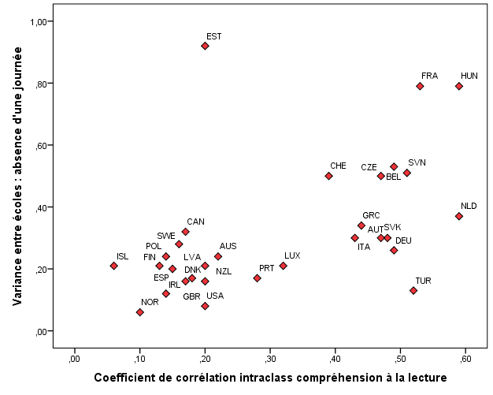
Facteurs liés à l’absentéisme en FWB

Slide 24
Différences entre écoles en termes d’absentéisme
En Norvège, 10 % des différences des performances des élèves sont explicables par l’établissement fréquenté, le reste est lié à des différences entre élèves. Ce pays présente par ailleurs peu de différences entre établissements en termes d’absentéisme de journées entières (variance de 0,06 sur l’axe des ordonnées). À l’inverse, la France et la Hongrie présentent des valeurs élevées à la fois sur l’axe des abscisses et l’axe des ordonnées, combinant une forte variance entre établissements en termes de performances, et une forte variance entre établissements en termes d’absentéisme. C’est aussi le cas de la Belgique. Dans ces pays, les grandes différences de performances entre écoles sont associées à de grandes différences entre écoles en termes d’absentéisme.

Slide 25
Risque de fréquenter une école défavorisée pour un élève défavorisé
 | Risque | Erreur mesure
Fédération Wallonie-Bruxelles | 6,17 | 0,10
Par rapport à un élève favorisé, en Fédération Wallonie-Bruxelles, un élève défavorisé présente 6 fois plus de risques de fréquenter une école défavorisée.

Slide 26
Absentéisme et statut socioéconomique
 |  | Risque | Erreur
FWB | Risque accru de s’absenter pour les élèves défavorisés | 1,09 | 0,15
FWB | Risque accru de s’absenter si l’on fréquente une école défavorisée | 2,13* | 0,18
En Fédération Wallonie-Bruxelles, le fait d’être issu d’un milieu défavorisé accroît substantiellement le risque de fréquenter une école défavorisée (tableau précédent).
Mais sous contrôle de l’environnement social de l’école, l’origine sociale de l’élève n’est pas liée à un risque accru d’absentéisme, c’est plutôt le contexte socioéconomique de l’école qui multiplie le risque d’absentéisme.

Slide 27
Absentéisme : SES et performances
 |  | Rsique | Erreur
FWB | Risque accru de s’absenter pour les élèves défavorisés | 0,96 | 0,16
FWB | Risque accru de s’absenter pour les élèves faibles | 2,58* | 0,18
FWB | Risque accru de s’absenter si l’on fréquente une école défavorisée | 0,94 | 0,29
FWB | Risque accru de s’absenter si l’on fréquente une école faible | 1,92* | 0,33
En Fédération Wallonie-Bruxelles, une fois pris en compte le niveau de performance de l’élève et de l’école, l’origine socioéconomique n’intervient plus dans l’explication de l’absentéisme.
=> Prédominance de la performance scolaire sur le niveau socioéconomique dans l’explication de l’absentéisme;

Slide 28
Absentéisme: SES, performances et absentéisme des pairs
 |  | Risque | se
FWB | Risque accru de s’absenter pour les élèves défavorisés | 0,95 | 0,17
FWB | Risque accru de s’absenter pour les élèves faibles | 2,45* | 0,17
FWB | Risque accru de s’absenter si l’on fréquente une école défavorisée | 0,95 | 0,17
FWB | Risque accru de s’absenter si l’on fréquente une école faible | 1,34 | 0,20
FWB | Risque accru si l’on fréquente une école où les pairs s’absentent | 1,44* | 0,07
En Fédération Wallonie-Bruxelles, les élèves s’absentent parce qu’ils sont faibles mais aussi parce que leurs condisciples s’absentent.

Slide 29
En FWB, risque accru de s’absenter pour | Risque | Erreur
Redoublement | 1,58 | 0,20
Origine étrangère | 1,52 | 0,21
Sentiment d’être traité injustement par les enseignants | 1,36 | 0,07
Performance scolaire | 1,19 | 0,11
Filière | 1,16 | 0,18
Niveau socioéconomique | 1,13 | 0,10
Sentiment de non-appartenance à l’école | 1,11 | 0,09
Motivation pour les sciences | 0,97 | 0,09
Intérêt pour les sciences | 0,86 | 0,10
Plaisir en sciences | 0,85 | 0,11
Absentéisme de l’école | 1,14 | 0,07
Climat scolaire de l’école | 1,01 | 0,06
Taille de l’école | 1,01 | 0,07
Niveau socioéconomique de l’école | 0,94 | 0,15
Niveau de performance de l’école | 0,91 | 0,22

Slide 30
Facteurs liés à l’absentéisme
En FWB, « toutes choses égales par ailleurs », les élèves faibles,
les élèves qui ont connu le redoublement,
les élèves d’origine étrangère,
les élèves qui se sentent injustement traités par leurs enseignants,
[les élèves qui fréquentent des écoles où les autres s’absentent],
ont plus de risque de s’absenter.
Notes:
Sentiment de justice, mesuré par 6 items (via une échelle de Likert à 4 échelons mesurant le degré d’accord) :
Les professeurs ont moins souvent fait appel à moi qu’aux autres élèves ;
Les professeurs m’ont noté(e) plus sévèrement que les autres élèves ;
J’ai eu l’impression que les professeurs pensaient que je suis moins intelligent(e) que je ne le suis vraiment ;
Les professeurs m’ont puni(e) plus durement que les autres élèves ;
Les professeurs m’ont ridiculisé(e) devant d’autres personnes ;
Les professeurs m’ont dit quelque chose d’insultant devant d’autres personnes.

Slide 31
Spécificités et convergences entre la FWB et les autres pays
Au niveau international, dans tous les pays industrialisés repris ici, (26 pays dans le tableau précédent) les élèves qui se sentent injustement traités par leurs enseignants ont plus de risque de s’absenter.
Par ailleurs, dans de nombreux autres systèmes comme en FWB, les élèves faibles (dans 21 pays) et les redoublants (11 pays, souvent dans les pays où il se pratique beaucoup) ont tendance à davantage s’absenter.
La FWB fait partie de la minorité de pays (7 pays) où le problème d’absentéisme concerne plus les élèves d’origine immigrée, toutes choses égales par ailleurs.
Dans ce nombreux systèmes (15), l’absence des pairs est liée à l’absentéisme.

Slide 32
Conclusions
Même si des critères socio-économiques interviennent dans la composition des établissements, les critères académiques (performance) priment sur les critères sociaux pour expliquer l’absentéisme.
Être peu performant et fréquenter un établissement peu performant prédispose à l’absentéisme.
Cependant, lorsque le pourcentage moyen d’absentéisme de l’établissement est pris en compte, l’effet du niveau de performance de l’établissement se réduit substantiellement dans l’explication de l’absentéisme de l’élève. Cette analyse montre l’importance de la prise en compte des effets de socialisation entre pairs pour expliquer les comportements d’adolescents fragilisés par des embûches scolaires/économiques dans les risques d’absentéisme.

Slide 33
Conclusions
Le sentiment d’être traité avec justice par les enseignants diminue significativement le risque d’absentéisme dans tous les pays sans exception. Kaplan, Peck et Kaplan (1997) ont montré l’importance des facteurs psychosociaux dans la probabilité de décrochage.
Les chercheurs ont en effet trouvé une relation cyclique et réciproque entre les expériences académiques négatives et le désir de quitter l’école, entre l’association avec des pairs déviants et le fait de dévaloriser l’école, et entre le sentiment d’être rejeté par les enseignants et l’association avec des pairs déviants.

Slide 34
Motifs de décrochage auto-rapportés
Source: Bernard et Michaut, 2016 (1155 jeunes académie Nantes)
Prudence : reconstruction
Système scolaire considéré comme inadapté, injuste, sélectif

Slide 35
Trois-quarts des jeunes choississent
« je voulais avoir une activité professionnelle »
« je voulais gagner de l’argent »
« j’en avais marre de l’école »

Slide 36
Inintérêt cours,
Inadaptation méthodes,
Peu d’utilité école,
Climat scolaire négatif,
Sentiment d’injustice,
Difficultés avec les règles et avec les pairs

Slide 37
Ruptures des contrats d’apprentissage
Enquête IFAPME-Newcom scrl, 2013 (563 jeunes)
Difficultés
81% Difficultés en entreprise (relationnel, conditions de travail, y compris déplacements et problèmes d’encadrement)
17% difficultés personnelles
9% formation Ifapme (relationnels, encadrement, cours, déplacements, cours)

Slide 38
Ruptures des contrats d’apprentissage
Enquête IFAPME-Newcom scrl, 2013 (563 jeunes)
Motifs ruptures
66% Difficultés en entreprise (relationnel, respect, encadrement, tâches non formatives, condition travail)
20% difficultés personnelles

Slide 39
Ruptures des contrats d’apprentissage
Enquête IFAPME-Newcom scrl, 2013 (1121 entreprises)
Difficultés
59% Comportement du jeune (motivation, absentéisme, ponctualité, autorité, relationnel)
20% Inadaptation au travail (maturité, rythme)
16% Mauvais choix de métier, manque compétences

Slide 40
Ruptures des contrats d’apprentissage
Enquête IFAPME-Newcom scrl, 2013 (1121 entreprises)
Motifs rupture contrat
61% Comportement
11% Inadaptation au travail
7% Mauvais choix de métier, manque compétences
21% financier, horaires, mobilité, cessation activité,

Slide 41
Motifs de rupture de contrat
France (Nord-Pas-de-Calais), enquête Génération 2004, Céreq (Cat, Toutin Trelcat et Henguelle, 2010)
La moitié des ruptures par les apprentis (dont 1/3 car emploi)
43% environnement de travail (condition non formatrices, exigences productivité non supportées, respect, horaires, rémunération, mésententes avec maître d’apprentissage
28% apprentissage=second choix (financier ou volonté quitter l’école)
17% volonté changement d’orientation ou vie active

Slide 42
Motifs de rupture de contrat
Données Région wallonne (Peeterbroeck, 2018)
Entretiens qualitatifs 10 jeunes
Relation patron (voiture perso.), retards paiement, pas assez encadrant, tâches assignées en tant qu’apprenti (« crasses »)
Problèmes familiaux, santé, vie privée/professionnelle, compétences « esthétiques » (><manque d’autonomie du côté du patron)
Importance d’une relation de confiance avec référent Ifapme
Problème d’orientation pour plus de la moitié

Slide 43
What works ?

Slide 44
Systèmes éducatifs
Qu’est-ce qui fonctionne ?
Taux de redoublement
Age de l’obligation scolaire
Filières professionnelles structurées et attractives
Ségrégations scolaires
Sources: De Witte et al., 2013; Lavrijsen, 2012; Rumberger, 2011

Slide 45
Dispositifs (programmes) de lutte
Qu’est-ce qui fonctionne ?
Soutien aux comportements positifs
Check and Connect
Check in Check out
Career academies, BARR
Talent Development High Schools

Slide 46
Check and connect
Accompagnement individuel par un membre du personnel éducatif qui a la charge de suivre de près les performances des élèves (Check) et
Protocole de collaboration (Connect) entre école, famille et services sociaux pour minimum deux ans
http://checkandconnect.umn.edu/

Slide 47
Career Academies
« Ecole dans l’école »
Mêmes enseignants pendant le secondaire supérieur
Cours intégrant matières générales et professionnelles
Partenariats avec les employeurs locaux
https://www.mdrc.org/project/career-academies-exploring-college-and-career-options-ecco#overview

Slide 48
Building Assets, Reducing Risks (BAAR)
8 stratégies
Toujours considérer l’élève dans sa globalité
Développement professionnel de l’ensemble de l’équipe éducative
30 min./semaine pour développer des compétences socio-émotionnelles
Petit groupe d’enseignants stables
Concertation hebdomadaire de l’équipe restreinte pour le suivi des élèves sur la base de données
Soutien supplémentaire pour les élèves à risques
Communication régulière avec les familles
Implication de la direction de l’établissement
https://barrcenter.org/

Slide 49
Soutien aux comportements positifs
VALEURS DE L’ECOLE
Prise en charge des problèmes de comportements et d’apprentissage à l’échelle de toute l’école
Prévention via système de soutien en trois niveaux croissant en intensité
Approche positive
Enseignement explicite
Prise de décisions sur base de récolte de données
Partenariat avec les parents et coopération avec les autres partenaires de l’école
Notes:
Rappel du schéma de construction d’une école : les piliers. Ceux sur lesquels on va travailler en premier et deuxième lieu.

Slide 50
Soutien aux comportements positifs
Interventions individualisées Niveau trois ou niveau rouge = certains élèves en particulier avec intervention et suivi individualisés ET multidisciplinaires
Interventions ciblées Niveau 2 ou niveau jaune = certains groupes d’élèves n’ayant pas répondu au système de prévention universel
Système de prévention universel Niveau 1 ou niveau vert = tous les élèves Interventions à l’échelle de toute l’école
3-5%
Interventions individuelles
7-10%
Interventions pour petits groupes
Tous les élèves = 85-90%
Système de soutien à l’échelle de l’école

Slide 51
Effets démontrés notamment sur
L’amélioration du climat de l’école
La diminution des problèmes de comportements
La diminution de l’absentéisme

Slide 52
Références (sélection)
Bernard, P.-Y. (2017). Le décrochage scolaire en France: du problème institutionnel aux politiques éducatives. Paris : Cnesco.
Monseur et Baye (2017). L’absentéisme en France: l’apport des données PISA. Paris : Cnesco.
Moulin, S., Doray, P., Prévost, J.-G., & Delavictoire, Q. (2014). La propagation internationale d’une représentation. Le cas du décrochage scolaire. Histoire & mesure, 29(1), 139-165.
Thibert, R. (2013). le Décrochage scolaire : diversité des approches, diversité des dispositifs. Dossier d’actualité veille et analyses, 84.

